Slide 1
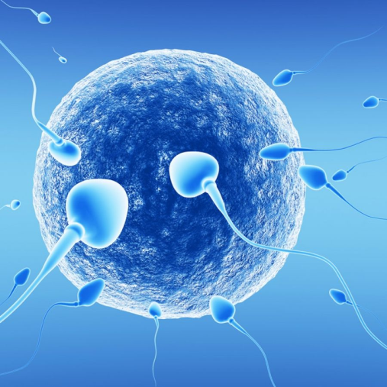
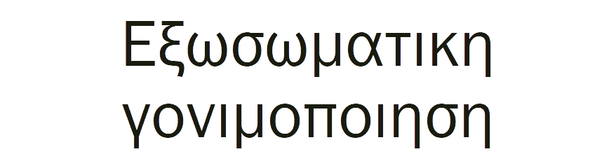
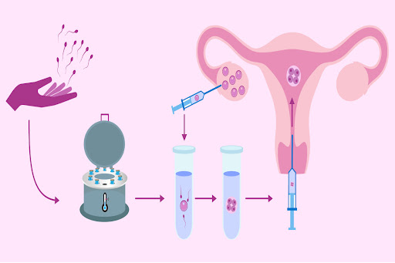

Slide 2

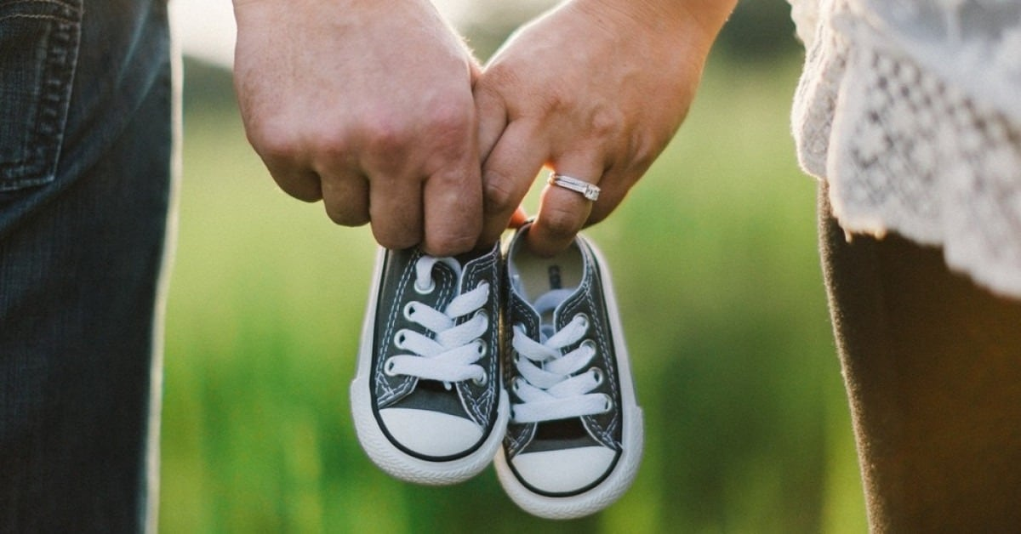
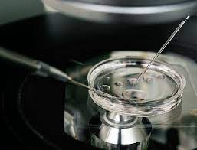
  Ποια ζευγάρια καταφεύγουν σε αυτή την μέθοδο;
  Η εξωσωματική γονιμοποίηση απευθύνεται σε ζευγάρια τα οποία αντιμετωπίζουν προβλήματα είτε με την γονιμότητα είτε με κάποιο γενετικό νόσημα.
  Περισσότερα από 3.000 παιδιά γεννιούνται στην Ελλάδα, κάθε χρόνο, µε τη μέθοδο της Εξωσωματικής Γονιμοποίησης.
  Όταν οι γυναίκες είναι σε προχωρημένη ηλικία πχ. 40 ετών και πάνω
  Οριστική απόφραξη των σαλπίγγων
  Εκτεταμένη ενδομητρίωση
  Ασθένειες πχ καρκίνου

Slide 3
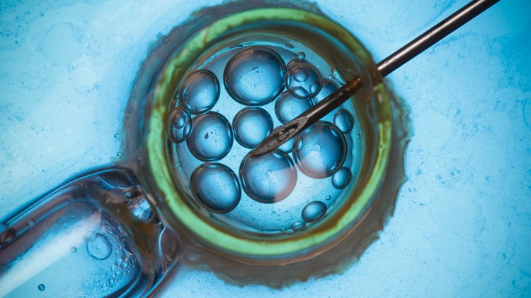
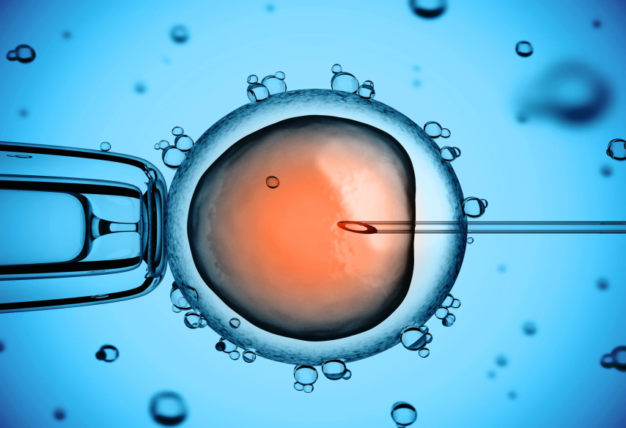
Πώς γίνεται η εξωσωματική;
  Τα ωάρια λαμβάνονται από τα ωοθυλάκια, που αναπτύσσονται στις ωοθήκες της γυναίκας, με τη διαδικασία της ωοληψίας. Στο εργαστήριο, έρχονται σε επαφή με τα σπερματοζωάρια, μέσα σε ειδικά δοχεία (τρυβλία) με καλλιεργητικό υλικό, προκειμένου να γίνει η γονιμοποίηση.
  Γίνεται στο ειδικό εμβρυολογικό εργαστήριο.

Slide 4
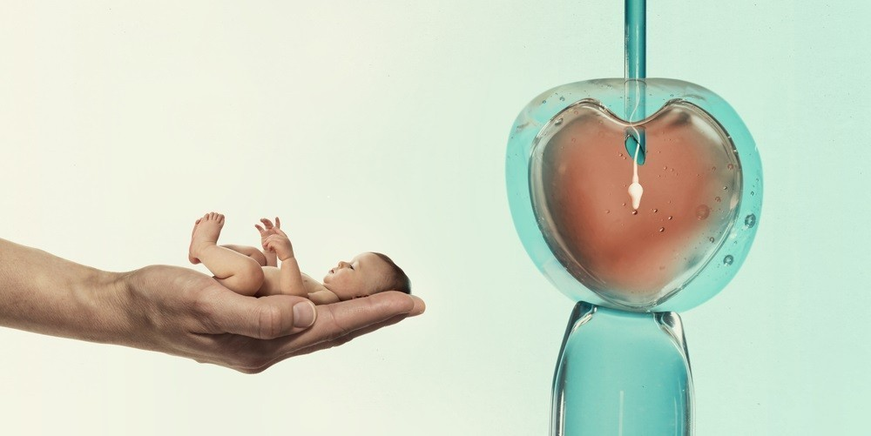
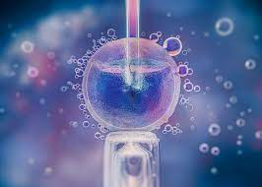
Πλεονεκτήματα που τυχόν προσφέρει στο ζευγάρι
Υψηλό ποσοστό επιτυχίας 50%(τοποθέτηση δύο εμβρύων,ασθενής 35-40 ετών).
Κατάψυξη υπεράριθμων εμβρύων, άρα δυνατότητα περισσότερων εμβρυομεταφορών από μία προσπάθεια διέγερσης.
Δυνατότητα επιλογής καλών (βιώσιμων) εμβρύων.

Slide 5
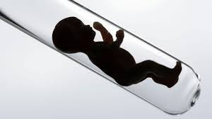
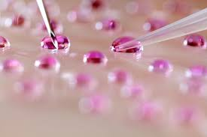

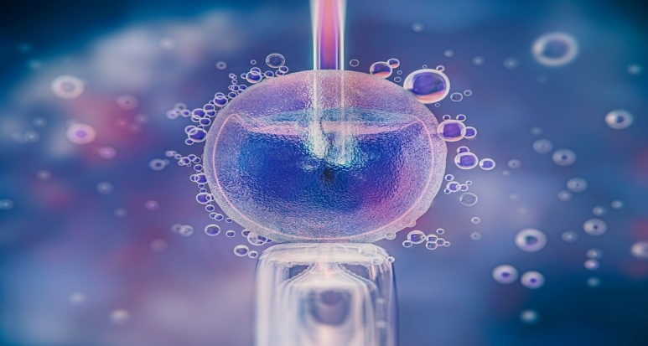
Μειονεκτήματα της μεθόδου αυτής
Πλέον απαιτητική διαδικασία, περισσότερες επισκέψεις.
Κίνδυνος υπερδιέγερσης ωοθηκών.
Υψηλότερο κόστος.
Ανάγκη χρήσης υποδόριων ενέσεων.

Slide 6
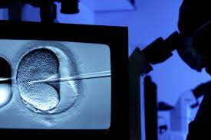
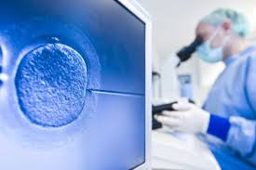
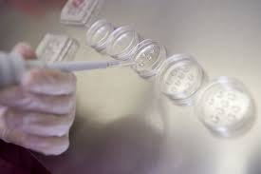
Γιατί πιστεύετε ότι όλο και περισσότερα ζευγάρια καταφεύγουν σε αυτή τη μέθοδο για να αποκτήσουν παιδιά;
Γιατι οι γυναίκες τα τελευταία χρόνια ξεκινούν τις προσπάθειες για να γίνουν μητέρες σε μεγαλύτερη ηλικία απ’ ό,τι πριν από 40 ή 50 χρόνια. Το γεγονός αυτό από µόνο του δηµιουργεί προβλήµατα στη σύλληψη. Είναι γνωστό ότι µετά τα 35 χρόνια έχουµε µια έκπτωση της τάξεως του 30% στη δυναµική µιας γυναίκας να συλλάβει, µετά τα 40 η έκπτωση αυτή ανεβαίνει στο 50-60% και γενικά όσο µεγαλώνει η ηλικία της γυναίκας τόσο μειώνεται η δυναµική της στο να µείνει έγκυος.

Slide 7
Τέλος
Μέγγουλη Εμμανουέλα
Ξένου Λυδία
Ταμία Αγγελική

